Slide 1


6° GRADE
ONLINE CLASS
WEEK N°34
DATE: NOVEMBER 17 th, 2020
Colegio Jean Piaget
Mi escuela, un lugar para aprender y crecer en un ambiente saludable
Miss Pía Cáceres G.

Slide 2
ASIGNATURA /CURSO | Inglés 6°
NOMBRE DEL PROFESOR/A | Pía Cáceres González
OBJETIVO DE APRENDIZAJE PRIORIZACIÓN NIVEL 1 | OA 5 Leer y demostrar comprensión de textos adaptados y auténticos simples, no literarios, que contengan palabras de uso frecuente, familias de palabras y repetición de frases, y estén acompañados de apoyo visual y relacionados con los temas y las siguientes funciones del año: › expresar habilidad e inhabilidad › dar direcciones e indicar posición › solicitar y contrastar información › decir y preguntar la hora › referirse a acciones cotidianas que ocurren al momento de hablar y en el pasado › describir personas y acciones y cómo estas se realizan › expresar cantidades, necesidad y posesiones
INDICADORES DE EVALUACIÓN PARA OA | - Responden preguntas simples asociadas al tema del texto leído acerca de los animales y su hábitat.
CONTENIDO /HABILIDADES | Contenido: Story: The Donkey, the Dog and the Wolf Habilidades : Comprensión lectora de textos adaptados y auténticos breves, no literarios y literarios.
OBJETIVO DE LA CLASE | - Responder preguntas simples asociadas al tema del texto leído acerca de los animales y su hábitat.
EVALUACIÓN | Se evaluará de forma formativa a través de preguntas del ticket de salida.

Slide 3

Virtual classroom rules

Slide 4



Importante
Cuando esté la imagen de un lápiz, significa que debes escribir en tu cuaderno
Cuando esté esta imagen de un libro, significa que debes trabajar en tu libro de inglés.
Cuando esté la imagen de una cámara fotográfica, significa que debes mandar reporte sólo de esa actividad (una foto de la actividad)

Slide 5
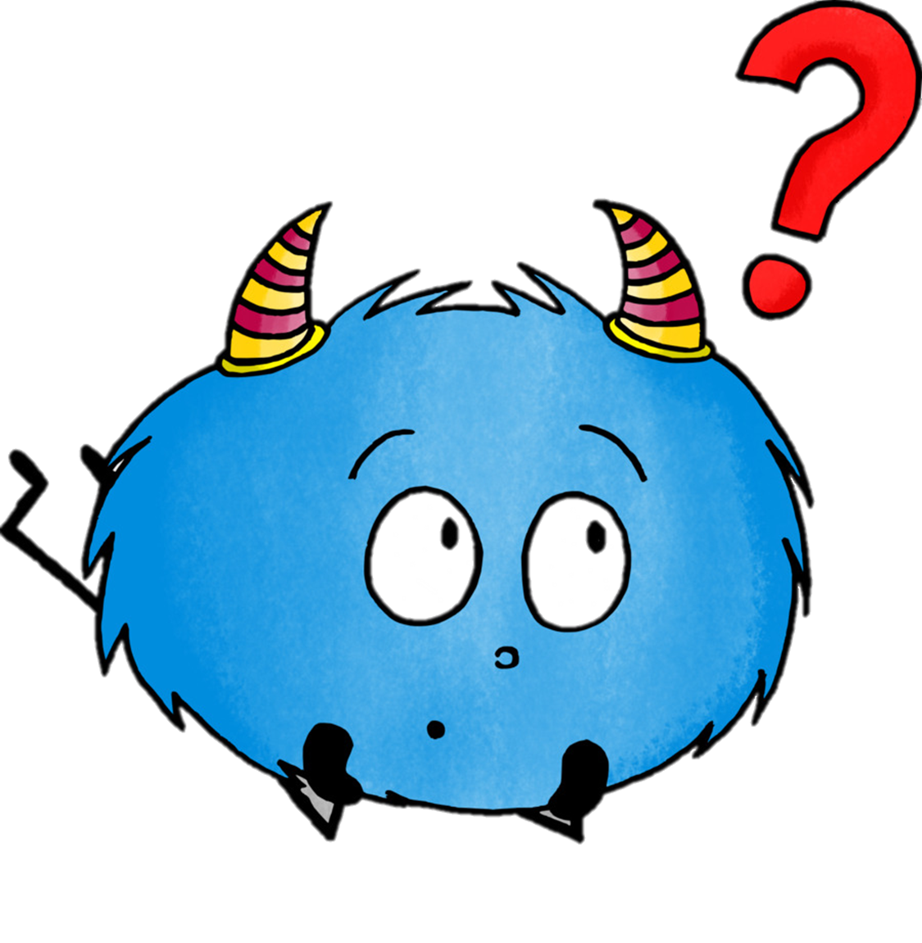
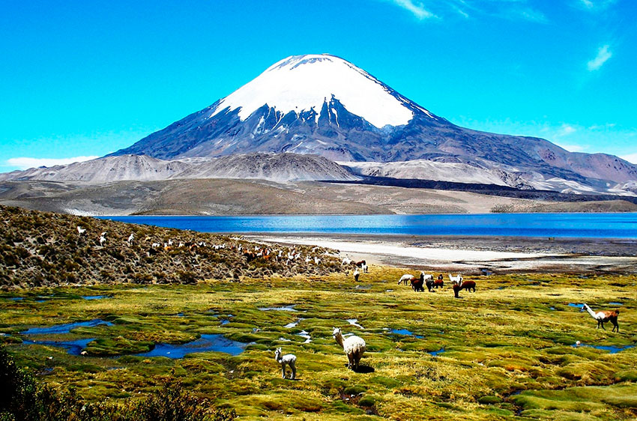
Inicio
Which natural habitats are there in your country?

Slide 6

Story “The Donkey, the Dog and the Wolf”
November 17 th, 2020
Objetivo: Responder preguntas simples asociadas al tema del texto leído acerca de los animales y su hábitat.

Slide 7
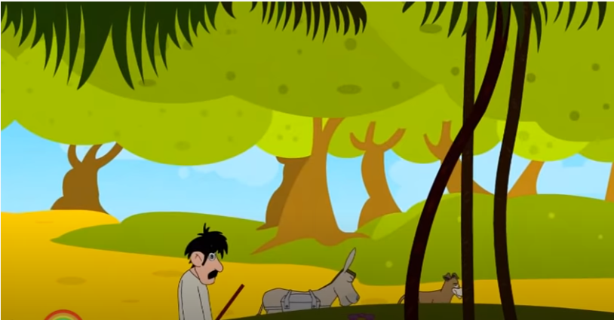
MOTIVACIÓN
https://www.youtube.com/watch?v=M6lirThNnkg

Slide 8


Before reading
Take a look at the pictures. Who do you think will be the main characters of the story? Discuss. (page 81)

Slide 9

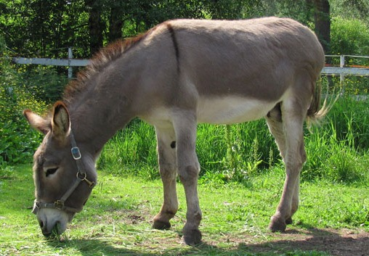
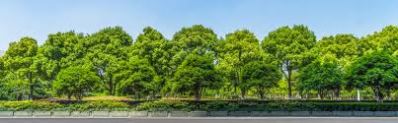
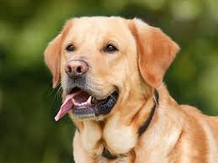
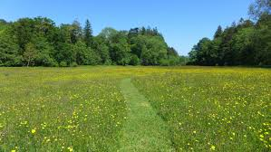
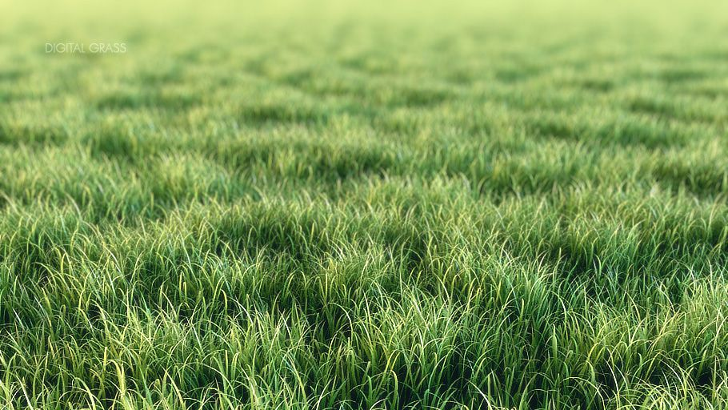
New vocabulary
Donkey
Dog
Grass
Trees
Meadow

Slide 10

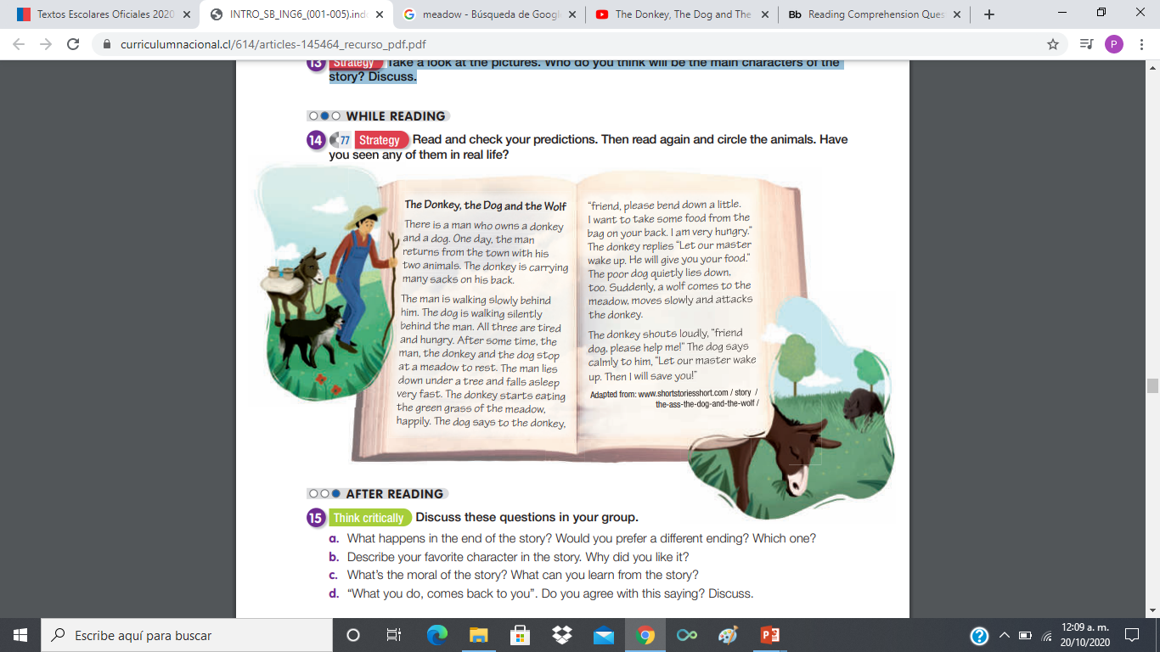
While Reading (page 81)

Slide 11
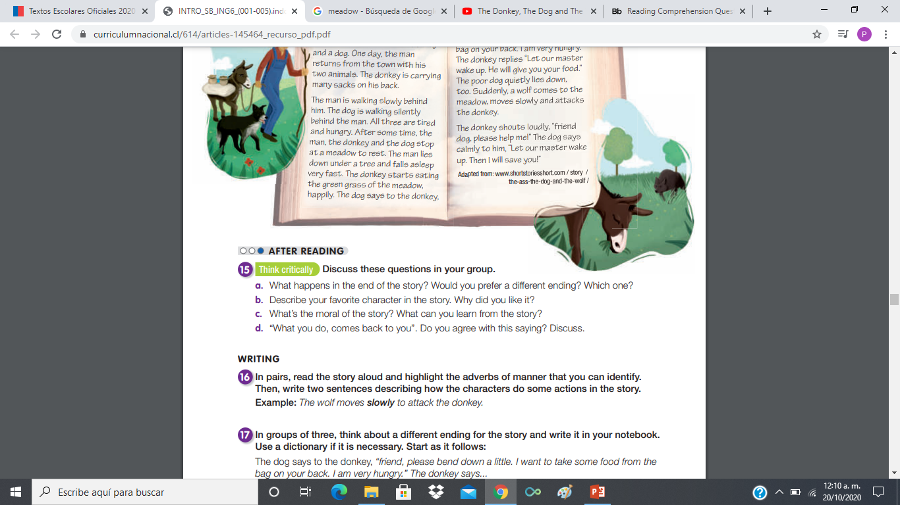
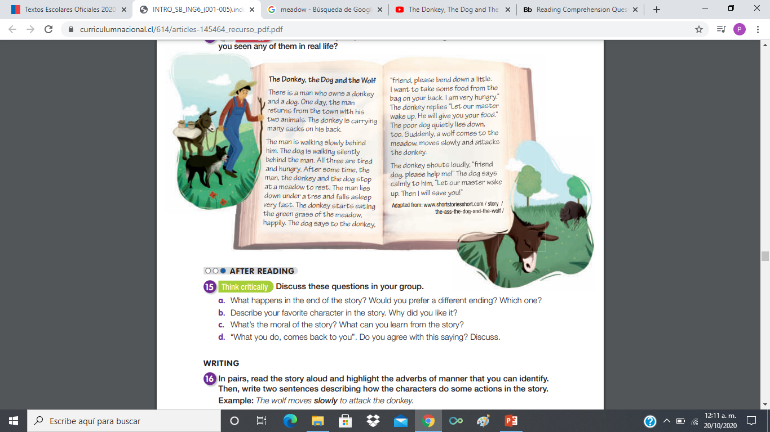
After Reading (page 81)

Slide 12
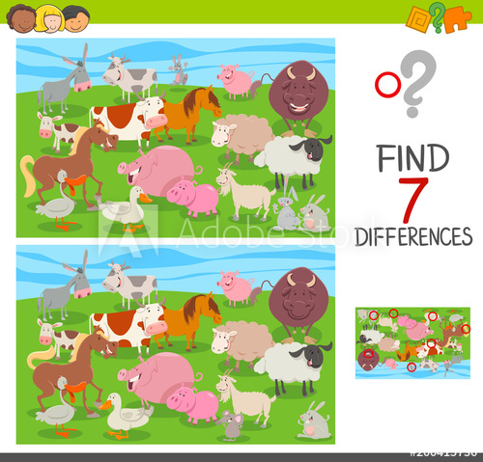
It’s time to play
Find 7 differences

Slide 13

EXIT TICKET 31
1- Where does the story take place?
2- What changes would you make to the story?
3-What is your opinion of the story? Did you enjoy reading it? Explain.
Email: pia.caceres@colegio-jeanpiaget.cl
Telefono: +569 32735472

Slide 14


